Slide 1
Feature
Feature Embedding
Embedding
Cat
Hidden
LSTM
Transformer
Attention

Slide 2
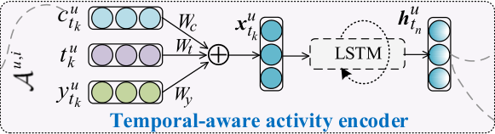

Slide 3
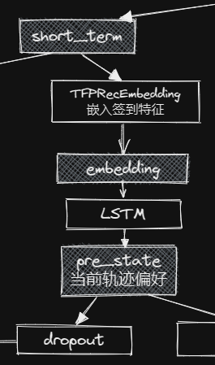












短期轨迹
$$u$$
$$u$$
$$l$$
$$h_{t_{i}}$$
$$l$$
$$h_{t_{i}}$$
$$c$$
$$c$$
$$d$$
$$d$$
$$t$$
$$t$$

Slide 4
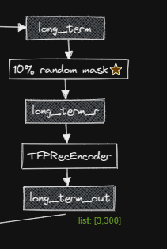








长期轨迹
$$e_{r_{i}}=u⊕l⊕c⊕d⊕t,e_{r_{i}}∈ℝ^{5D}$$
Embedding
$$u$$
$$u$$
$$l$$
$$h_{i}$$
$$l$$
$$h_{t_{i}}$$
$$c$$
$$c$$
$$d$$
$$d$$
$$t$$
$$t$$

Slide 5
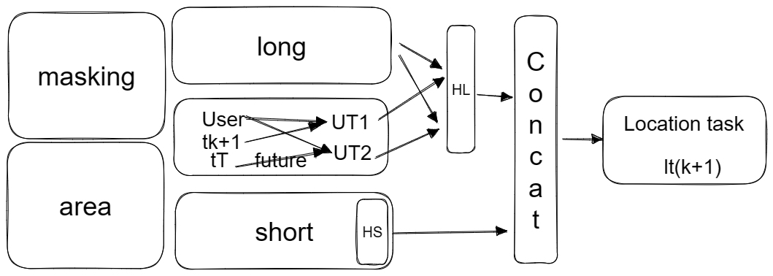




未来偏好模拟
$$e_{r_{i}}=u⊕l⊕c⊕d⊕t,e_{r_{i}}∈ℝ^{5D}$$
Embedding
$$u$$
$$u$$
$$t_{T}$$
$$t_{T}$$
Future preference

Slide 6
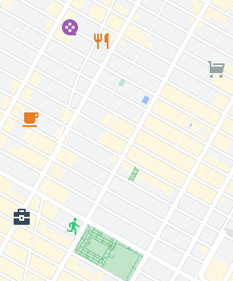





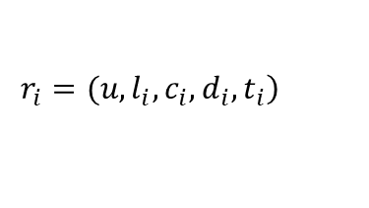





Check-in masking strategy
$$u$$
Embedding Layer
$$l$$
$${\left[M\right]}_{L}$$
Masking
$$c$$
$${\left[M\right]}_{C}$$
$$d$$
$${\left[M\right]}_{D}$$
$$t$$
$${\left[M\right]}_{T}$$
Masked contextual embedding
Arts
Food
Shop
$$\left.r_{i}=(u,l_{i},c_{i},d_{i},t_{i}\right)$$
Coffee
Office
$$\left. (u,m_{L},m_{C},m_{D},m_{T}\right)$$
Outdoors
Check-in masking strategy

Slide 7
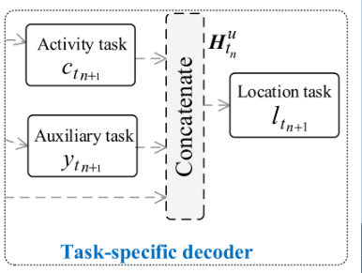

输出
Concatenate
Location task
$$l_{t_{k+1}}$$

Slide 8
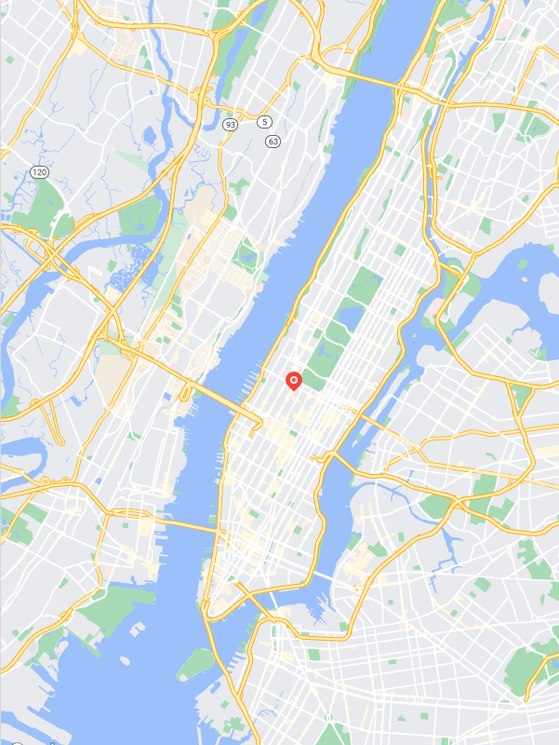

POI
G@4
G@5
G@6
G@7
G@8
Region prediction auxiliary task

Slide 9
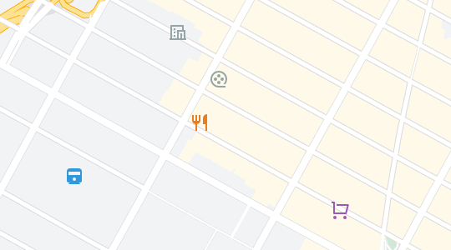
Hotel
Arts
Food
Train
Shop

Slide 10















$$u$$
Embedding Layer
$$u$$
Concatenate
$$h_{i}$$
$$h^{u}$$
$${\left[M\right]}_{L}$$
$$l$$
$$h_{i}$$
$$l$$
Masking
$$c$$
$${\left[M\right]}_{C}$$
$$c$$
$$d$$
$${\left[M\right]}_{D}$$
$$d$$
$$t$$
$${\left[M\right]}_{T}$$
$$t$$
Masked long-term preference
Location task
Masked contextual embedding
$$l_{t_{k+1}}$$
POI
$$u$$
G@4
$$h_{t_{i}}$$
$$l$$
G@5
G@6
$$c$$
G@7
$$d$$
G@8
$$t$$
Short-term preference
Region prediction auxiliary task

Slide 11
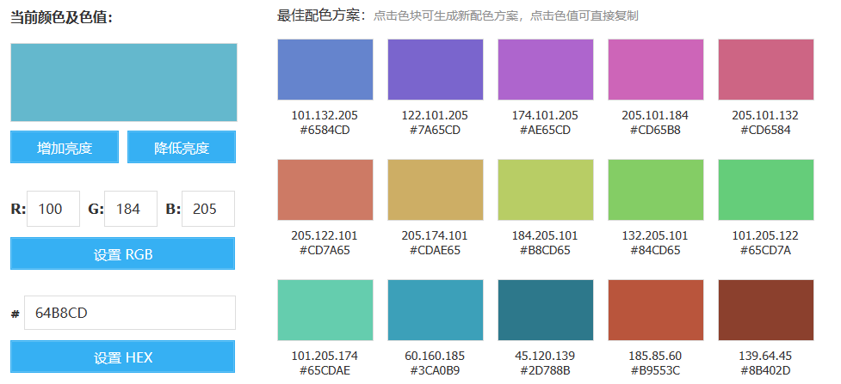






L
$$t$$
$$c$$
$$u$$
F
$$d$$
$$l$$
S
$t$F

Slide 12


Slide 14


PPT 插入复杂 latex 公式
​
将公式用 图像转Latex & 图像转Gif (img2latex.com)（或 uTools 插件）转换为 Word 版本
将 Word 版本复制到 Word 中，以生成公式
将生成的公式复制到 PPT 中
$$H_{S_{i}^{u}}$$
$$TransLayer(Q,K,V)=(F(\frac{QK^{T}}{\sqrt{5D}}))V$$

Slide 18


Slide 19


